Slide 1


ỦY BAN NHÂN DÂN QUẬN LONG BIÊN
TRƯỜNG MẦM NON CỰ KHỐI
LĨNH VỰC PHÁT TRIỂN NHẬN THỨC
Đề tài : Phân biệt 2 dối tượng to hơn – nhỏ hơn
Lứa tuổi : Trẻ (3 - 4 tuổi)
Giáo Viên: Phạm Thị Hằng
Năm học: 2024 -2025

Slide 2

I. Mục đích yêu cầu
1. Kiến thức:
- Trẻ nhận biết sự khác biệt rõ nét về độ lớn của 2 đối tượng
- Trẻ biết so sánh to – nhỏ giữa 2 đối tượng
- Trẻ biết sử dụng đúng từ “ to hơn”, “nhỏ hơn”
2. Kĩ năng:
- Rèn kỹ năng so sánh ghi nhớ có chủ định.
- Rèn sự chú ý quan sát của trẻ
3. Thái độ:
- Trẻ có ý thức học tập, biết chú ý lên cô và làm theo yêu cầu của cô.

Slide 3
Chuẩn bị
Đồ dùng của cô
Hình ảnh các slide về các hình tròn, vuông
Máy vi tính, loa
2. Đồ dùng của trẻ
- Mỗi trẻ 1 rổ đồ dùng
- Lô tô hình vuông to , nhỏ tròn to, nhỏ

Slide 4

1.Hoạt động 1: Ổn định tổ chức
- Chơi trò chơi “ Gieo hạt”
- Ôn nhận biết màu sắc và hình dạng trên powerpoint

Slide 5
2. Phương pháp tổ chức
- Đố bé hình gì? Màu gì?

Slide 6
Đố bé hình gì? Màu gì?

Slide 7
* Dạy trẻ nhận biết sự khác nhau về độ lớn của 2 đối tượng: To hơn - nhỏ hơn.

Slide 11
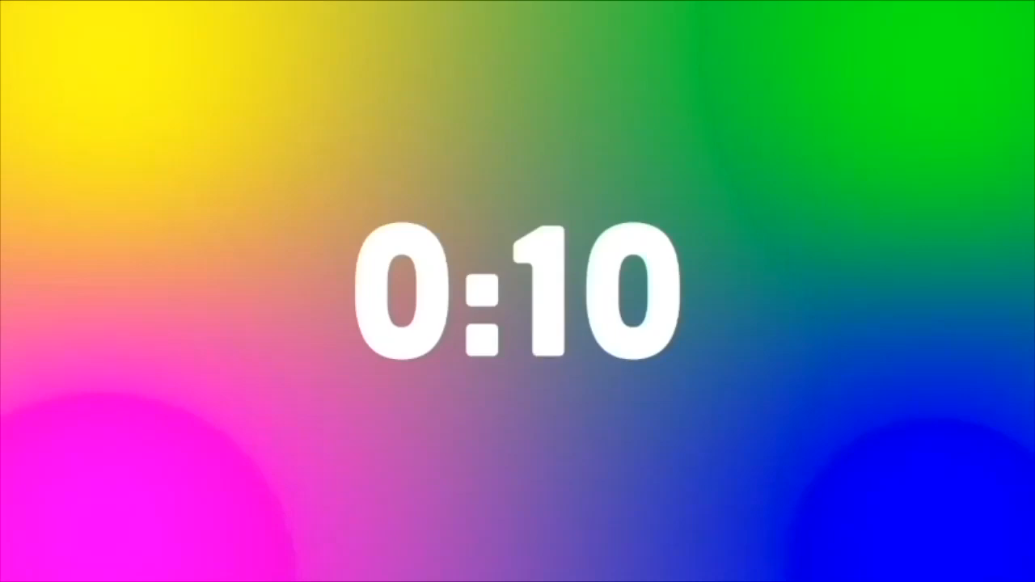
* Trò chơi 1: Ai thông minh nhất
Cách chơi: Trên màn hình sẽ có hình tròn to hơn và hình tròn nhỏ hơn. Nhiệm vụ của các đội sẽ tìm xem đâu là hình tròn to hơn, nhỏ hơn.
Luật chơi: Mỗi câu hỏi sẽ có 10 giây để các đội suy nghĩ sau 10 giây đội nào có tín hiệu trả lời nhanh nhất đội đó sẽ trả lời.

Slide 12
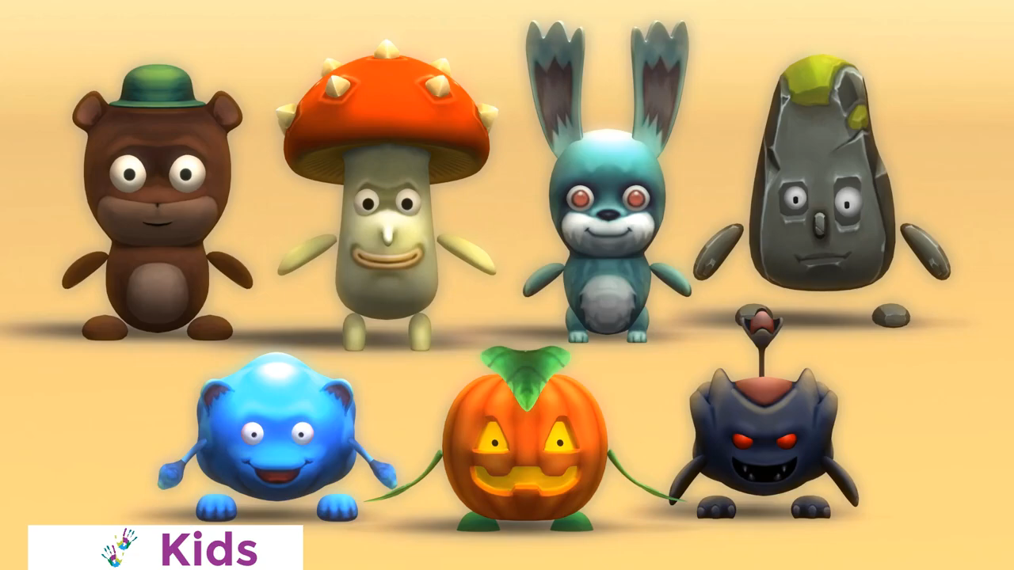
* Trò chơi 2: Thi xem đội nào nhanh nhất
Cách chơi: Cô chia lớp ra làm 2 đội chơi và đã chuẩn bị 2 rổ lô tô trong đó có rất nhiều hình, nhiệm vụ của đội 1 phải tìm được hình tròn to hơn và đội 2 tìm được hình tròn nhỏ hơn
Luật chơi: Trò chơi diễn ra trong 1 bản nhạc kết thúc 1 bản nhạc đội nào tìm đc nhiều hình hơn đội đó sẽ chiến thắng

Slide 13
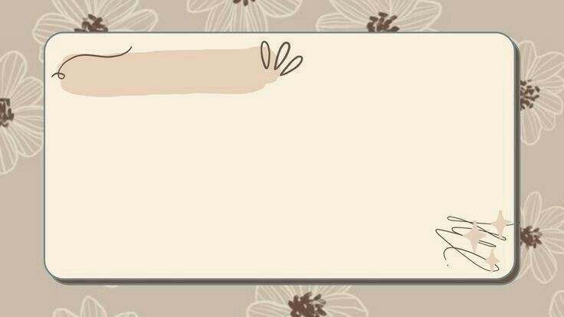
3. Kết thúc giờ học

